Slide 1
স্বাগতম

Slide 2
পরিচিতি
সিদ্ধার্থ কুমার সরকার (সিতু)
সহকারি শিক্ষক ICT মধ্যকুমরপুর গার্লস স্কুল এন্ড কলেজ
কুড়িগ্রাম সদর, কুড়িগ্রাম
মোবাইল ফোনঃ 0171০-৮৭০৬৫১
s.sarker44@gmail.com
শ্রেণিঃ ষষ্ঠ
বিষয়ঃ তথ্য ও যোগাযোগ প্রযুক্তি
অধ্যায়ঃ দ্বিতীয়

Slide 3
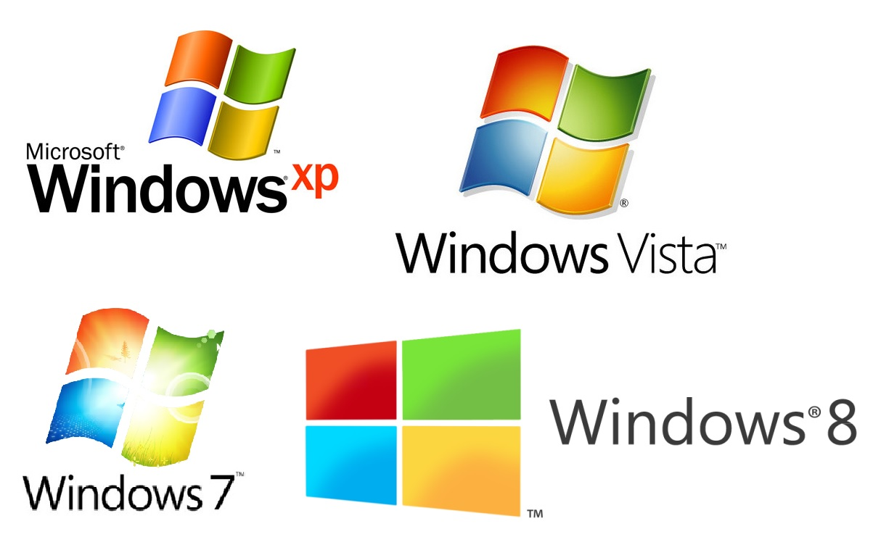
Notes:
শিক্ষার্থীগণ মনোযোগ সহকারে ছবিগুলো দেখবে এবং কিসের ছবি তা চিন্তা করে বলার চেষ্ঠা করবে

Slide 4
Notes:
শিক্ষার্থীগণ মনোযোগ সহকারে ছবিগুলো দেখবে এবং চিন্তা করে বলবে এগুলো বিভিন্ন সফটওয়্যার এর ছবি

Slide 5
আজকের পাঠের বিষয়-
সফটওয়্যার

Slide 6
এই পাঠ শেষে শিক্ষার্থীরা…
º সফটওয়্যার কী তা বলতে পারবে;
º সফটওয়ার এর প্রকারভেদ করতে পারবে;
º বিভিন্ন প্রকার সফটওয়্যার এর বর্ননা করতে পারবে।

Slide 7
নিচের ছবিগুলো লক্ষ্য কর
সফটওয়্যার হচ্ছে হার্ডওয়্যার এর প্রাণশক্তি। কম্পিউটারের যন্ত্রপাতিগুলো সফটওয়্যার এর সাহায্যে সচল ও অর্থপুর্ণ হয়ে ওঠে।

Slide 8
সফটওয়্যার এর প্রকারভেদ
সফটওয়্যার
সিস্টেম সফটওয়্যার
এপ্লিকেশন সফটওয়্যার
সফটওয়্যারকে দুই ভাগে ভাগ করা হয়-
১। সিস্টেম সফটওয়্যার
২। এপ্লিকেশন সফটওয়্যার

Slide 9
একক কাজ
১। সফটওয়্যার কী ?
২। সফটওয়্যার কত প্রকার ও কি কি?

Slide 10
সিস্টেম সফটওয়্যার
কম্পিউটার হার্ডওয়্যার এবং অ্যাপ্লিকেশন প্রোগ্রামগুলো কার্যকর রাখার জন্য সাহায্যকারী প্রোগ্রামসমূহকে সিস্টেম সফটওয়্যার বলে।
সিস্টেম সফটওয়্যার একটি কম্পিউটারের হার্ডওয়্যার কে পরিচালনা করার জন্য এবং এপ্লিকেশন সফটওয়্যার গুলোকে কাজ করার উপযোগী পরিবেশ প্রদান করে।

Slide 11
এপ্লিকেশন সফটওয়্যার
এপ্লিকেশন সফটওয়্যার বলতে কম্পিউটার ব্যবহারকারীর প্রয়োজন অনুসারে এবং নির্দিষ্ট কাজ সম্পদনা করে থাকে তাকে এপ্লিকেশন সফটওয়্যার বলে ।
অ্যাপ্লিকেশন প্রোগ্রাম সাধারণত ব্যবহারকারীকে টেক্স্‌ট, সংখ্যা কিংবা ছবি নিয়ে বিভিন্ন কাজ করার সুযোগ দেয়। উদাহরণ হতে পারে একাউন্টিং সফটওয়্যার, অফিস সফটওয়্যার, গ্রাফিক্স সফটওয়্যার ইত্যাদি।

Slide 12
জোড়ায় কাজ
১। সিস্টেম সফটওয়্যার বলতে কী বুঝ?
২। এপ্লিকেশন সফটওয়্যার বলতে কী বুঝ?

Slide 13
মূল্যায়ন
১। সফটওয়্যার কয় প্রকার?
২। দুইটি সিস্টেম সফটওয়্যার এর নাম লিখ।
৩। দুইটি এপ্লিকেশন সফটওয়্যার এর নাম লিখ।

Slide 14
বাড়ির কাজ
১। হার্ডওয়্যার ও সফটওয়্যার এর মধ্যে ৩ টি পার্থক্য লিখ।

Slide 15
সকলকে ধন্যবাদ

